Slide 1
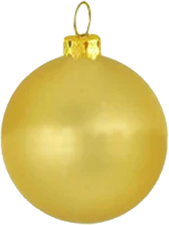
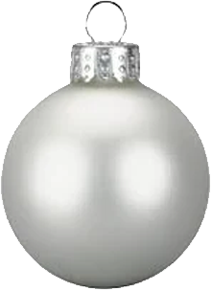
週六
14
DEC
7:00P
聖荷西中華歸主教會
Chinese For Christ Church of San Jose
4255 Williams Rd, San Jose
cfccsanjose.org (408) 725-8733
Notes:
SANDRA Wright SHEN
仙杜拉·賴特·沈
法國國際鋼琴大賽首獎
Hilton Head國際鋼琴大賽首獎
史坦威藝術家
Inspiration From Above 5
靈感的源頭5: 普世歡騰
以聖誕節古典曲目探索耶穌誕生的意義
“她的演出格外具有獨特的優雅和音樂性”-中央社訊息

Slide 2
